Slide 1
스마트폰 센서 데이터 기반 모션 분류
김영우

Slide 2
1. 프로젝트 개요 – 요약
[주제] 스마트폰 센서 기반 데이터를 활용한 행동 인식
[주요 기술] 데이터 처리, 머신러닝, 딥러닝
[데이터 출처] UCI Machine Learning Repository
[데이터 구분] Tabular
[중심 사항] 561개 feature에 대한 데이터 탐색
6개 class 관계를 고려한 모델링

Slide 3
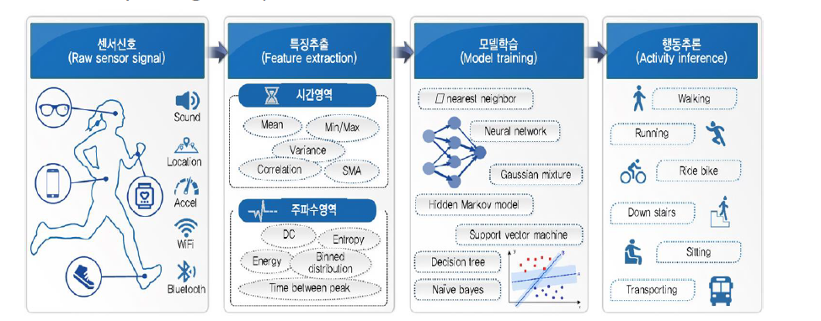
2. 데이터 소개 – Domain Knowledge
인간 행동 인식 – 다양한 센서를 활용하여 사람의 모션에 관련된 정보를
수집하고 해석하여 행동을 인식하는 기술

Slide 4
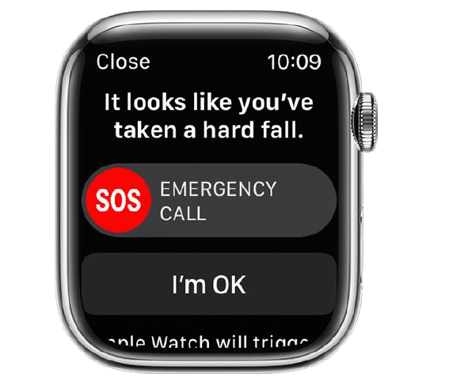
2. 데이터 소개 – Domain Knowledge
행동 추론(Activity Inference)

Slide 5
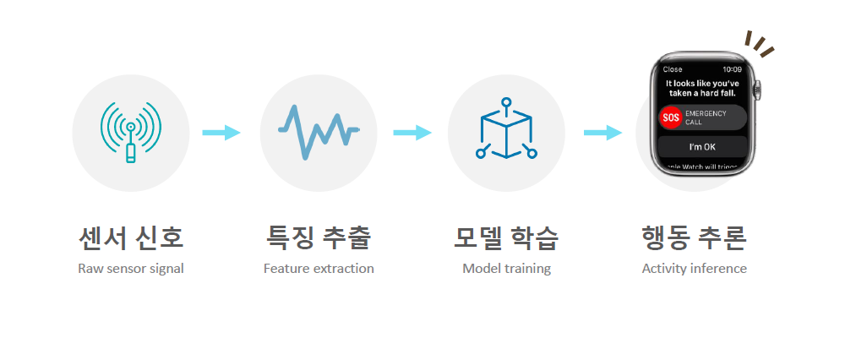
2. 데이터 소개 – Domain Knowledge
센서 신호 -> 특징 추출까지 해서 보기좋게 Tabular 데이터가 제공됐으므로
우리는 이 데이터를 가지고, 모델을 학습하여 행동을 추론할 수 있는 파이프라인을 만든다.

Slide 6
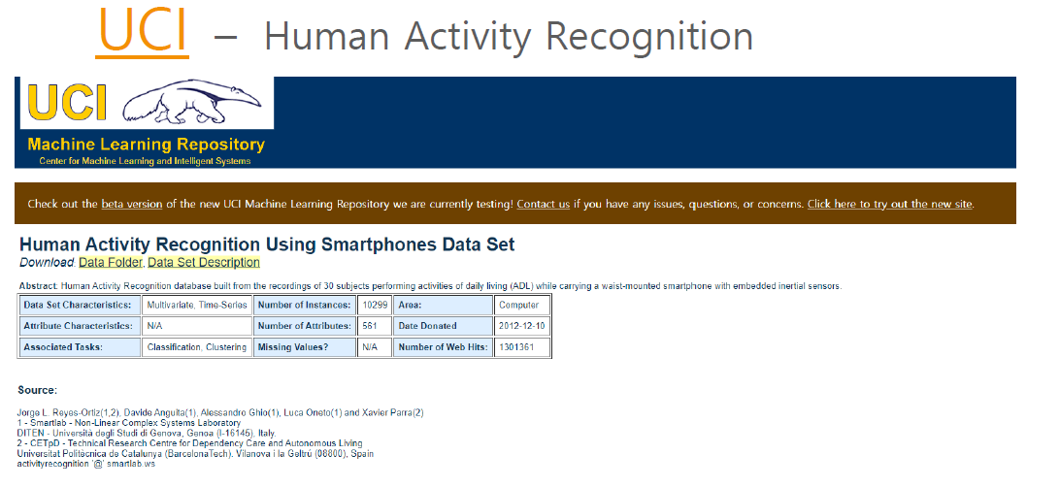
2. 데이터 소개 - 출처

Slide 7
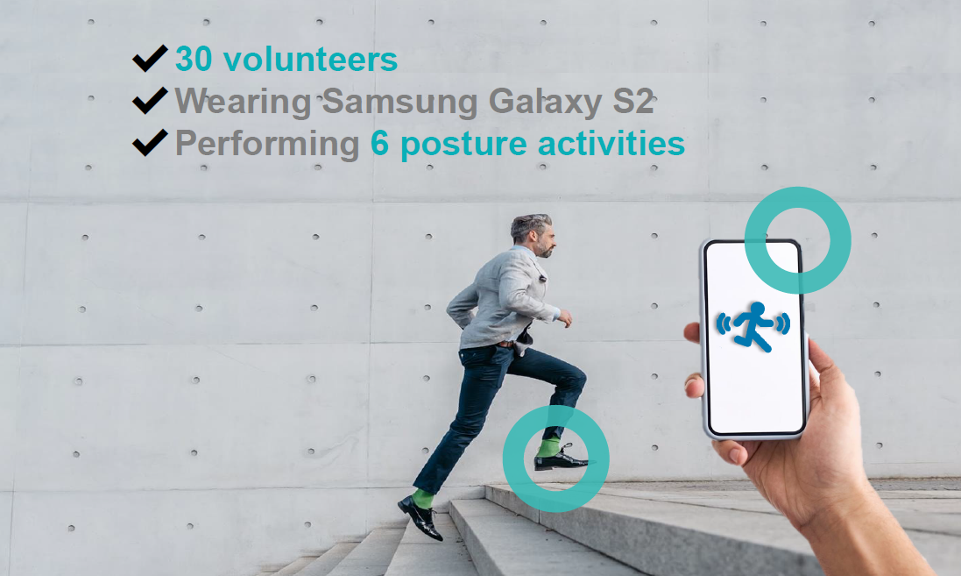
2. 데이터 소개 - 출처

Slide 8
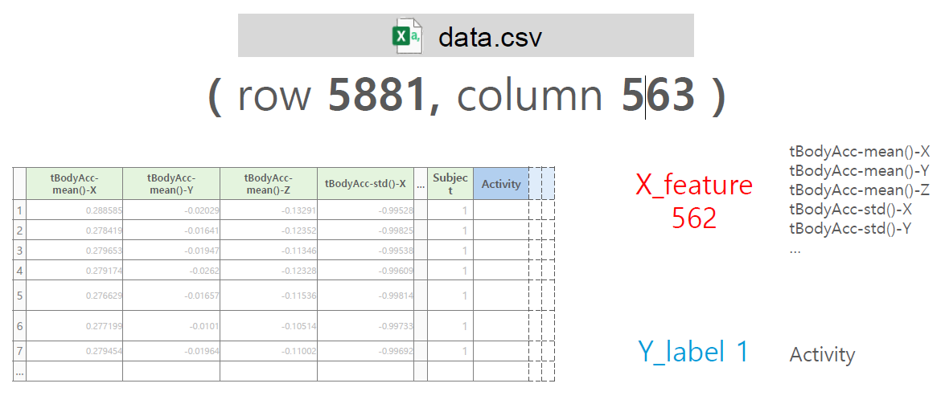
2. 데이터 소개 – 데이터 형태

Slide 9
3. 프로젝트 진행 방식 – 문제 정의
업무 : 스마트폰 기반의 센서 데이터를 활용해
동작을 분류하는 모델을 완성한다.

Slide 10
4. 프로젝트 진행방식 – 과제 핵심 사항
너무 많은 Feature들(561개)
EDA 수행의 어려움 – 모든 feature들에 대해서 다 그래프를 그려야할까?
모델의 복잡도 증가 – 모든 feature가 모델링에 필요할까?
Sol. 선택과 집중 – 트리 기반 모델로부터 변수 중요도 추출
- 상위 N개 변수에 대해서 탐색 및 모델링
다중 분류
6개 class 상호 관련이 있는 Class들
정적 : Laying, Sitting, Standing
동적 : Walking, Walking-Up, Walking-Down
Sol. 단계별 모델링 – 단계 1. 0(정적)과 1(동적)에 대한 분류
- 단계 2. 정적에 대한 세세한 분류(Laying, Sitting, Standing)와
동적에 대한 세세한 분류(Walking, Walking-Up, Walking-Down)

Slide 11
5. 프로젝트 전략
561개의 변수 중 n개 변수만 추출한다.
-> 6개 행동 구분, 정적(0) * 동적(1) 행동 구분, Standing 구분, Laying 구분, Walking 구분,
Walking_upstairs 구분, Walking_downstairs 구분을 포함해서 모든 관점에서 변수 중요도를
5개씩 추출하여 하나로 합친 후 저장한다.
6개를 다중 분류하는 여러 모델을 만들어본다. (기본 모델링)
-> 변수 5개부터 n개까지 하나씩 수행해서 모델의 정확도가 얼마나 나오는지 파악한다.
-> 변수 몇개를 가지고 어떤 모델을 수행했을 떄 가장 정확도가 높게 나오는지 확인한다.
정적(0)과 동적(1)를 분류하는 모델 1을 만든다음,
정적에 대한 세세한 분류(모델 2-1)와 동적에 대한 세세한 분류(모델 2-2)하는 모델을 만들어본다. (단계적 모델링)

Slide 12
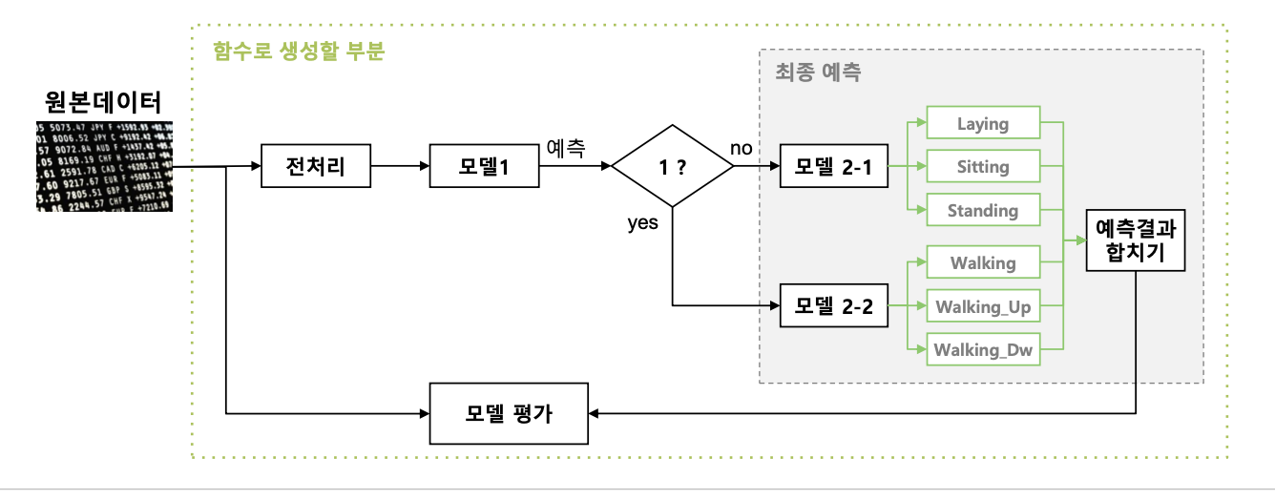
5. 프로젝트 전략
단계적 모델링은 아래 사진과 같이 진행이 될 것이다.

Slide 13

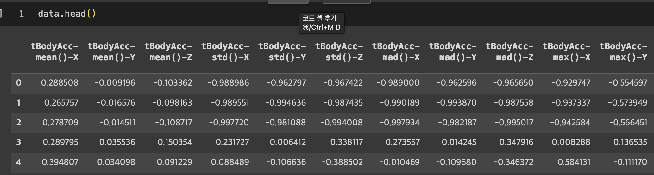
6. 탐색적 데이터 분석
data에 따른 변수들과 shape는 어떤지 알아본다.

Slide 14
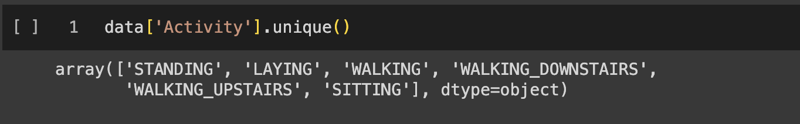
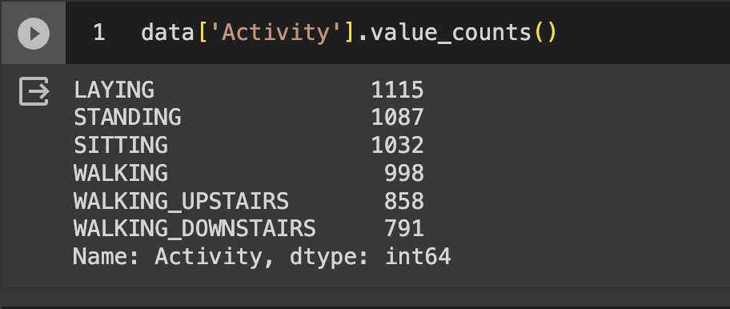
6. 탐색적 데이터 분석
Activity(Target) 클래스 분포가 그래도 비교적 균형하다는 것을 알 수 있다.
정적(LAYING, STANDING, SITTING)과 동적(WALKING, WALKING_UPSTAIRS, WALKING_DOWNSTAIRS)으로 구분하면
더욱 균형하다는 것을 알 수 있다.

Slide 15
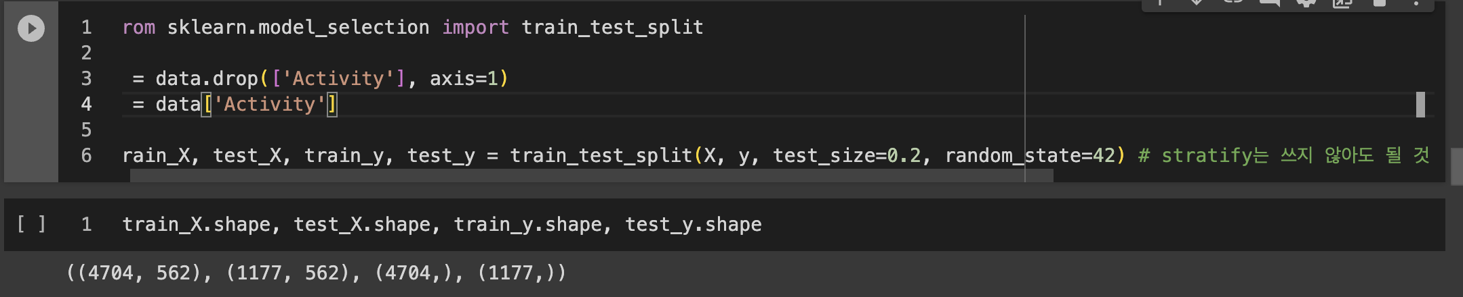
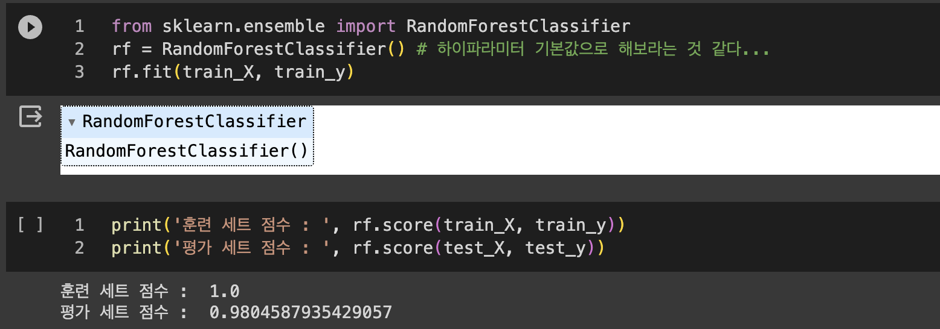
6. 탐색적 데이터 분석
6개 다중 분류했을 떄 상위 5개 변수를 확인한다. (관점 1)

Slide 16
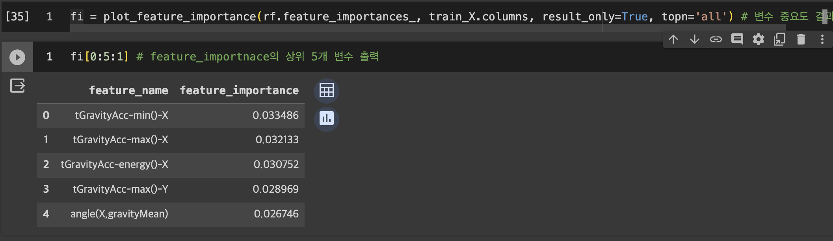
6. 탐색적 데이터 분석
6개에 대해서 다중 분류했을 떄 상위 5개 변수를 확인한다. (관점 1)
-> 해당 5개 변수를 저장한다.

Slide 17
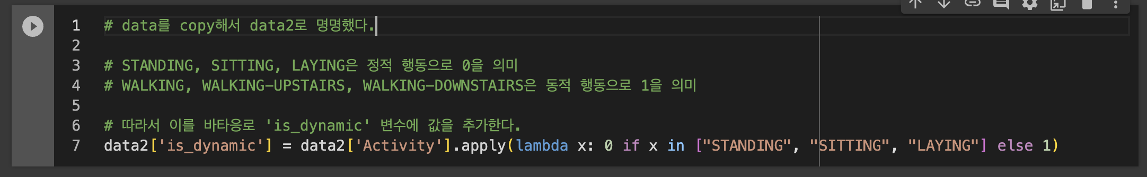
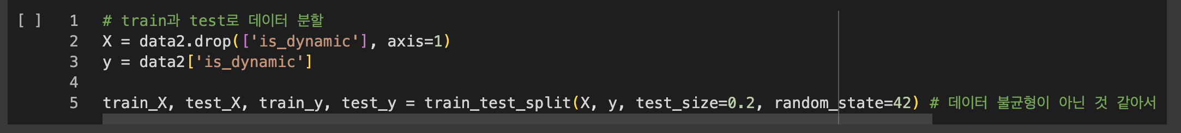
6. 탐색적 데이터 분석
정적 행동(0)과 동적 행동(1)를 이진 분류했을 떄 상위 5개 변수를 확인한다. (관점 2)

Slide 18
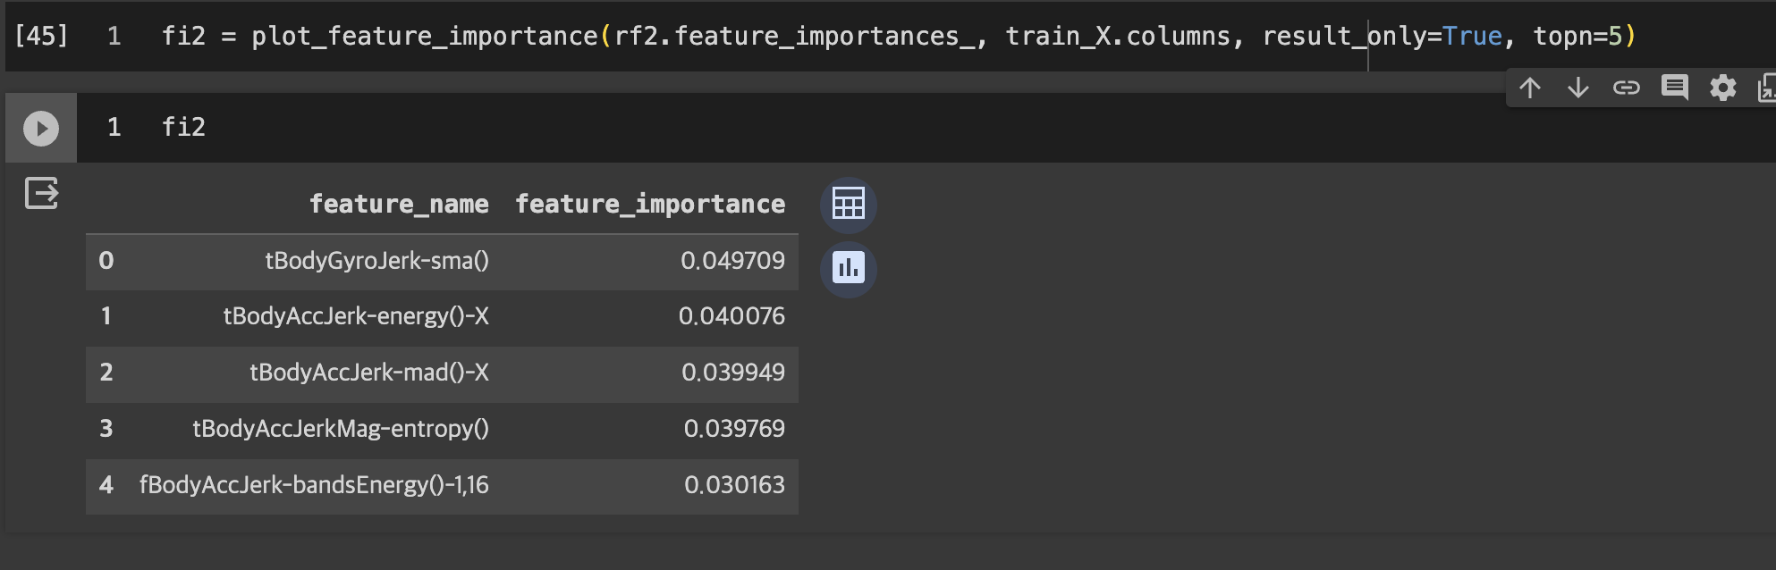
6. 탐색적 데이터 분석
정적 행동(0)과 동적 행동(1)를 이진 분류했을 떄 상위 5개 변수를 확인한다. (관점 2)
-> 해당 5개 변수를 저장한다.

Slide 19

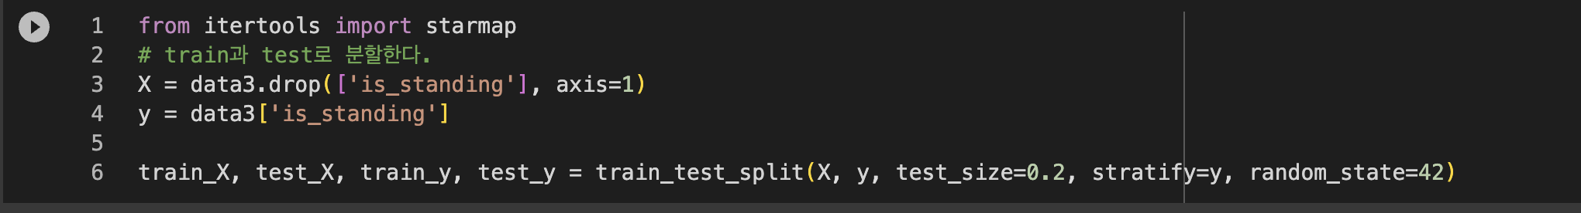
6. 탐색적 데이터 분석
‘STANDING’를 1로, 나머지를 0으로 정의했을 떄 상위 5개 변수를 확인한다. (관점 3)

Slide 20
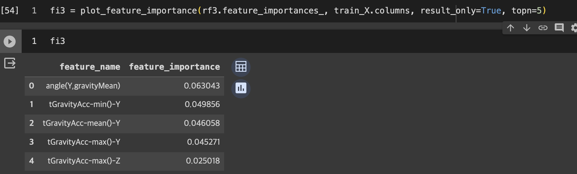
6. 탐색적 데이터 분석
‘STANDING’를 1로, 나머지를 0으로 정의했을 떄 상위 5개 변수를 확인한다. (관점 3)
-> 해당 5개 변수를 저장한다.

Slide 21
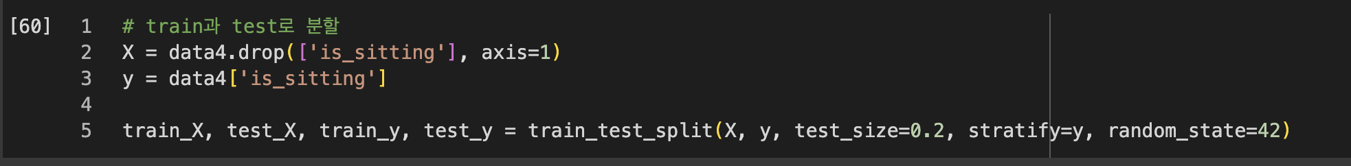
6. 탐색적 데이터 분석
‘SITTING’를 1로, 나머지를 0으로 정의했을 떄 상위 5개 변수를 확인한다. (관점 4)

Slide 22
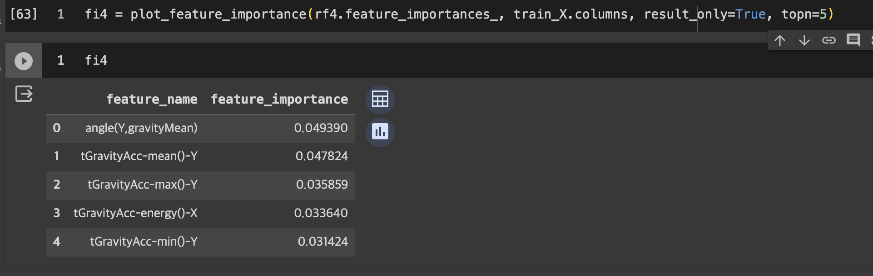
6. 탐색적 데이터 분석
‘SITTING’를 1로, 나머지를 0으로 정의했을 떄 상위 5개 변수를 확인한다. (관점 4)
-> 해당 5개 변수를 저장한다.

Slide 23
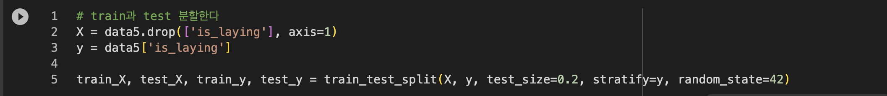
6. 탐색적 데이터 분석
‘LAYING’를 1로, 나머지를 0으로 정의했을 떄 상위 5개 변수를 확인한다. (관점 5)

Slide 24
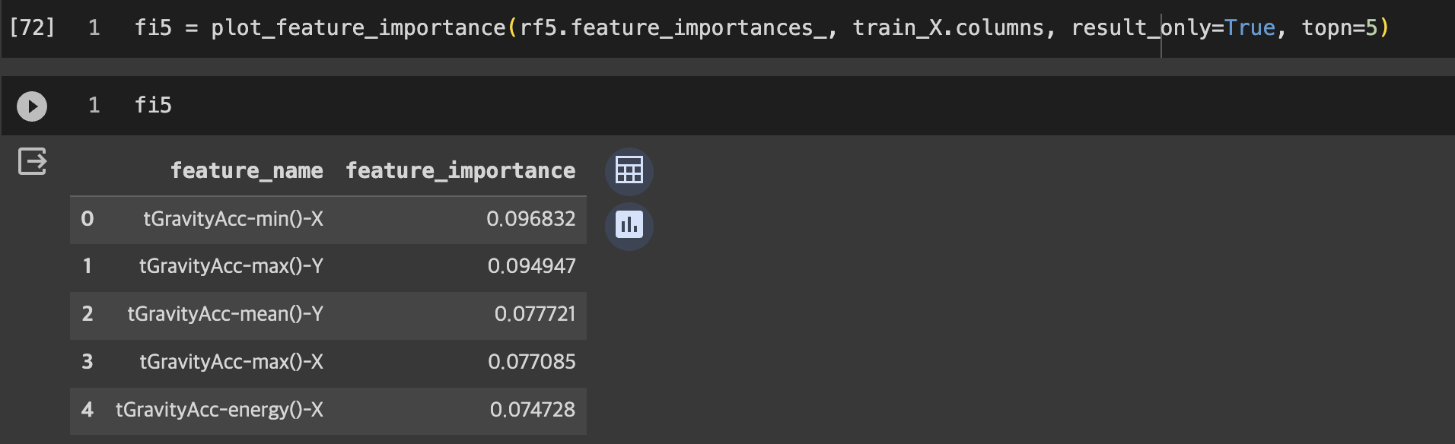
6. 탐색적 데이터 분석
‘LAYING’를 1로, 나머지를 0으로 정의했을 떄 상위 5개 변수를 확인한다. (관점 5)
-> 해당 5개 변수를 저장한다.

Slide 25

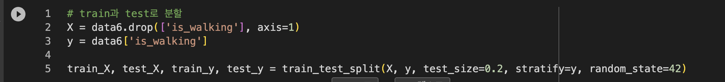
6. 탐색적 데이터 분석
‘WALKING’를 1로, 나머지를 0으로 정의했을 떄 상위 5개 변수를 확인한다. (관점 6)

Slide 26
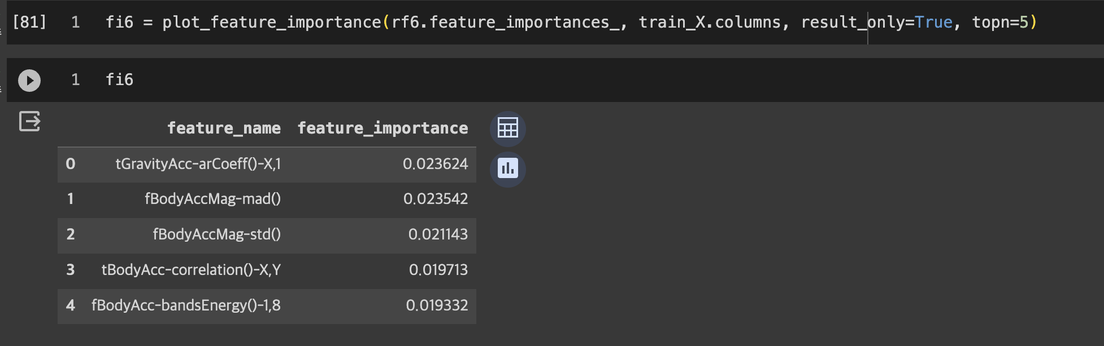
6. 탐색적 데이터 분석
‘WALKING’를 1로, 나머지를 0으로 정의했을 떄 상위 5개 변수를 확인한다. (관점 6)
-> 해당 5개 변수를 저장한다.

Slide 27
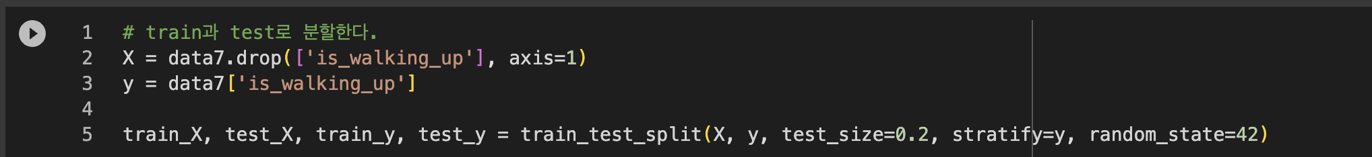
6. 탐색적 데이터 분석
‘WALKING_UP’를 1로, 나머지를 0으로 정의했을 떄 상위 5개 변수를 확인한다. (관점 7)

Slide 28

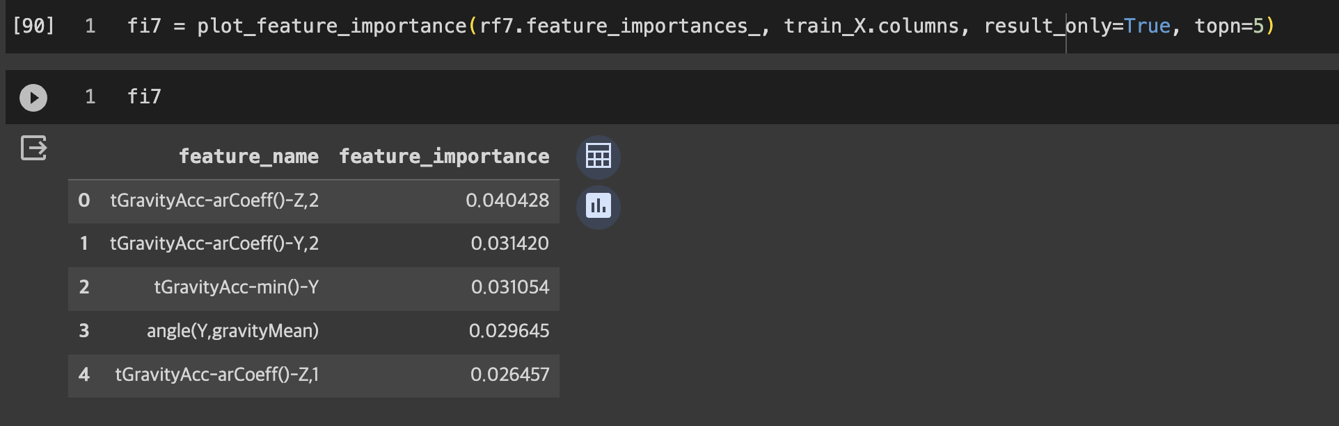
6. 탐색적 데이터 분석
‘WALKING_UP’를 1로, 나머지를 0으로 정의했을 떄 상위 5개 변수를 확인한다. (관점 7)
-> 상위 5개 변수를 저장한다.

Slide 29
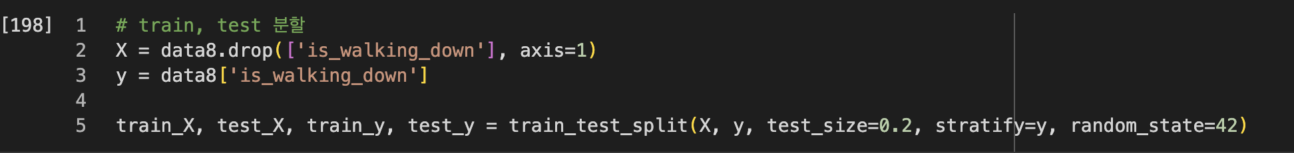
6. 탐색적 데이터 분석
‘WALKING_DOWN’를 1로, 나머지를 0으로 정의했을 떄 상위 5개 변수를 확인한다. (관점 8)

Slide 30

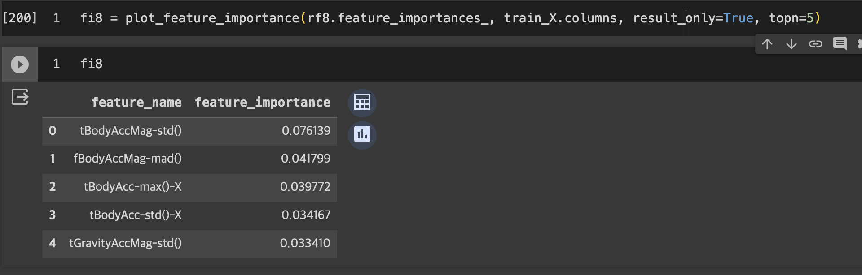
6. 탐색적 데이터 분석
‘WALKING_DOWN’를 1로, 나머지를 0으로 정의했을 떄 상위 5개 변수를 확인한다. (관점 8)

Slide 31
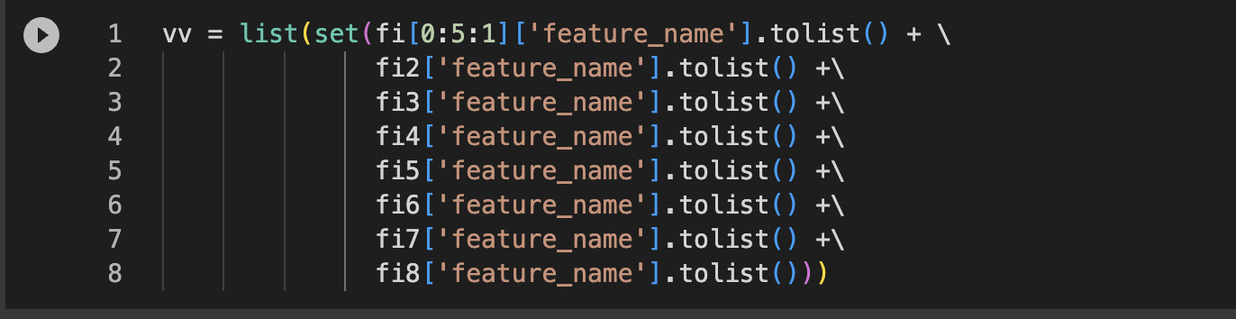
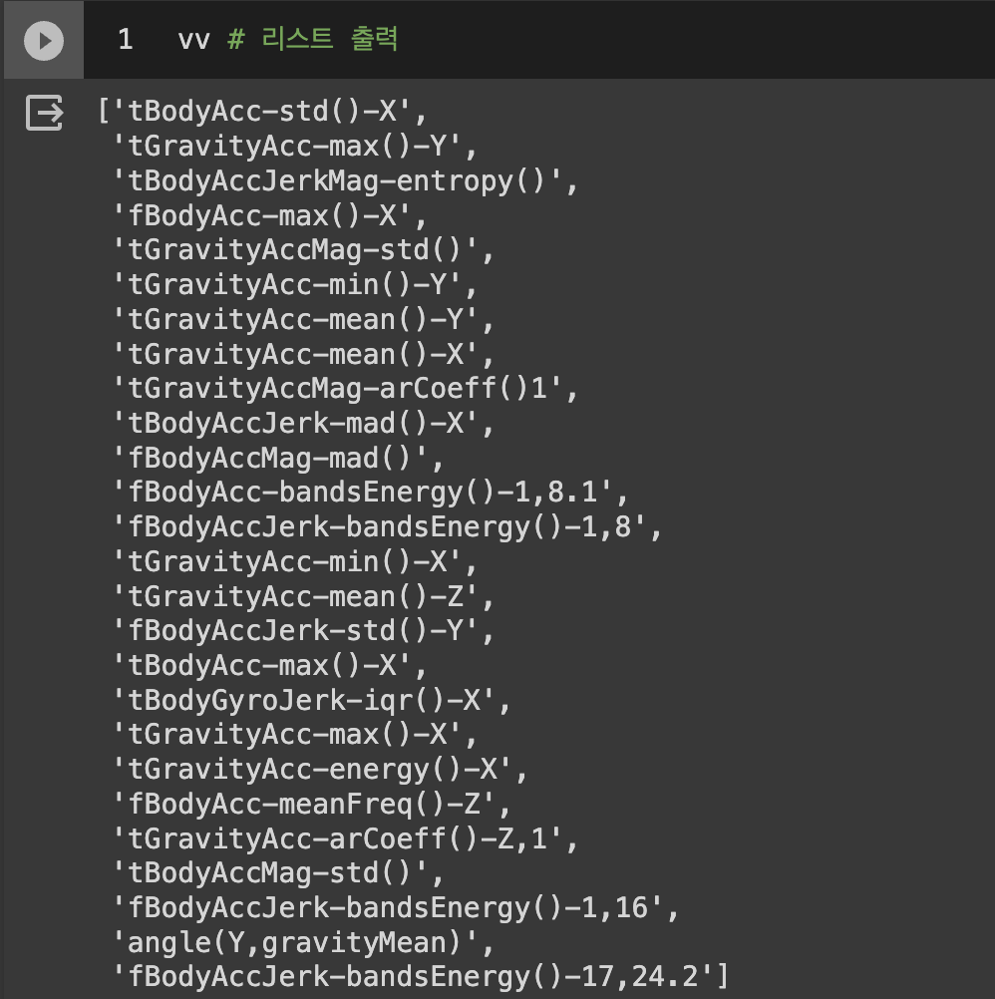
6. 탐색적 데이터 분석
관점 1, 관점 2 … 관점 8에서 각각 상위 5개 변수들을 모아 새로운 변수 vv에 저장한다.
-> 기본 모델링, 단계별 모델링할 떄 이런 변수들이 활용될 예정이다.

Slide 32
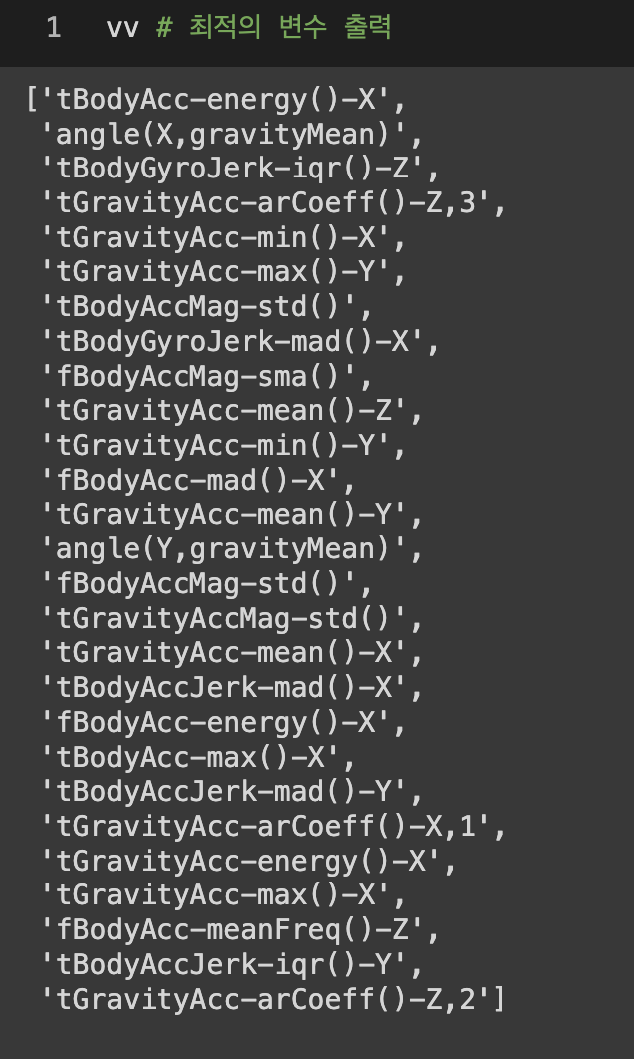


7. 기본 모델링
최적의 변수를 이용해 기본 모델링을 수행하기 위한 사전 작업을 한다.

Slide 33

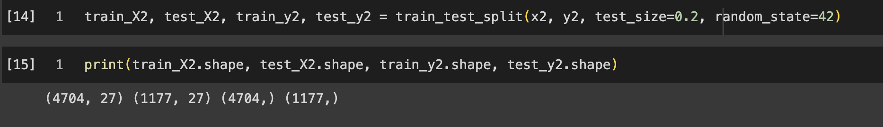
7. 기본 모델링
최적의 변수를 이용해 기본 모델링을 수행하기 위한 사전 작업을 한다.
-> Train 셋과 Test 셋을 준비한다.

Slide 34
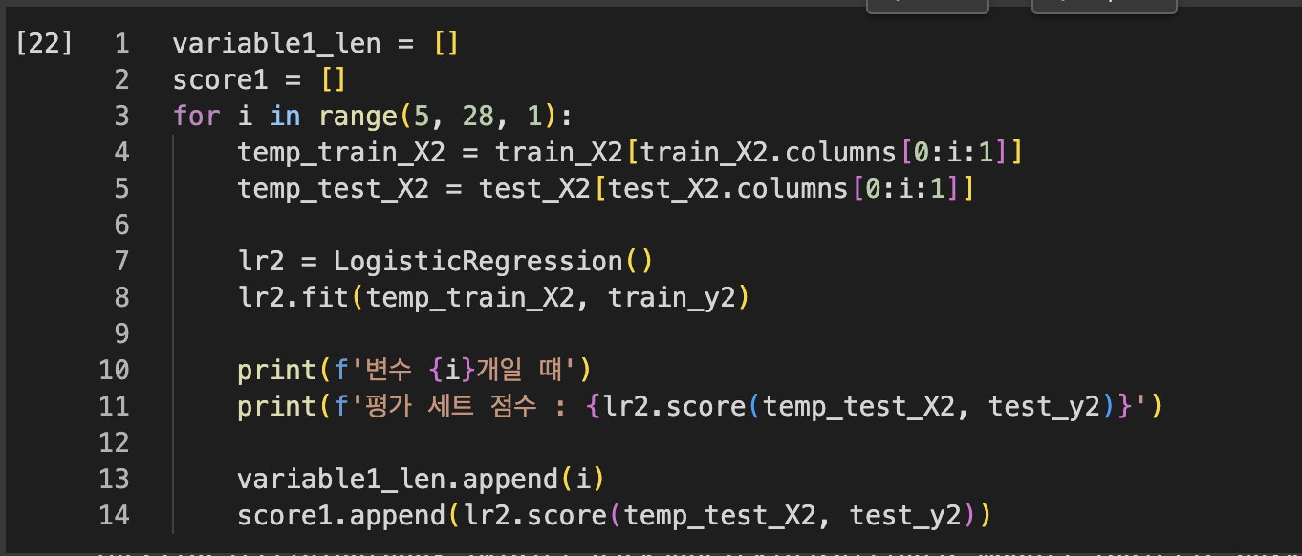
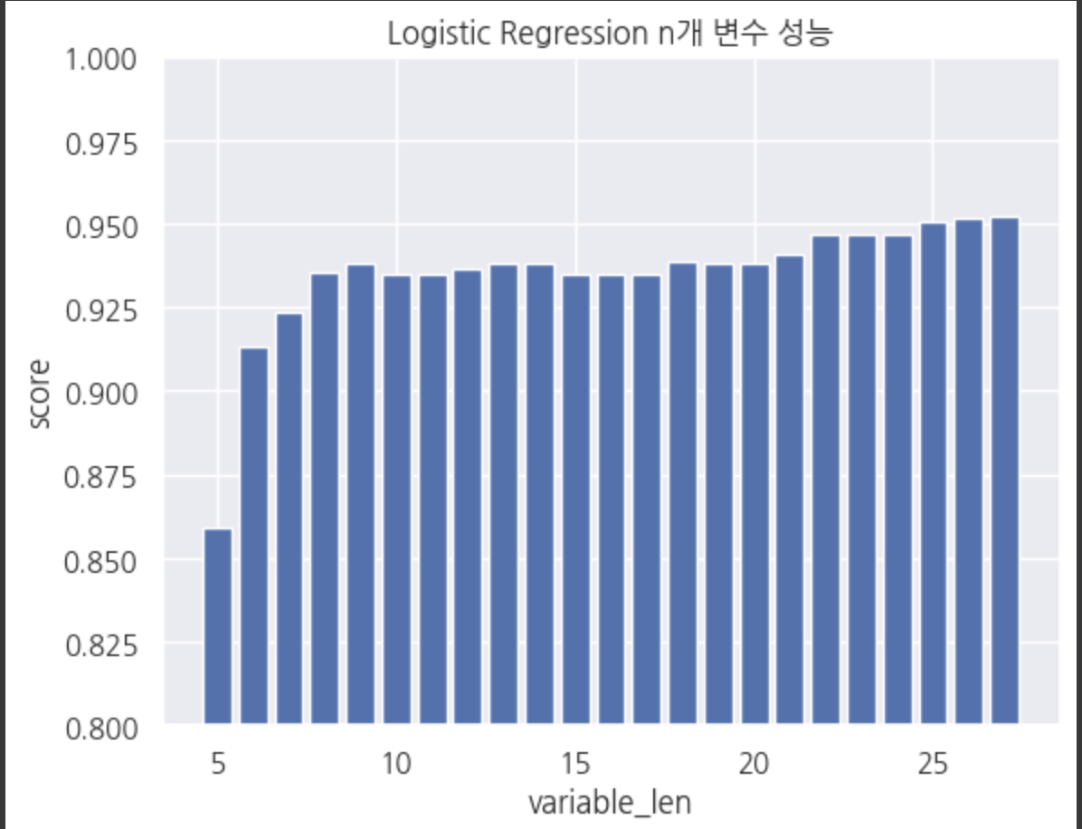
7. 기본 모델링
5개 변수 ~ 27개 변수까지 하나씩 해서 모델의 정확도를 확인한다.
-> Logistic Regression

Slide 35
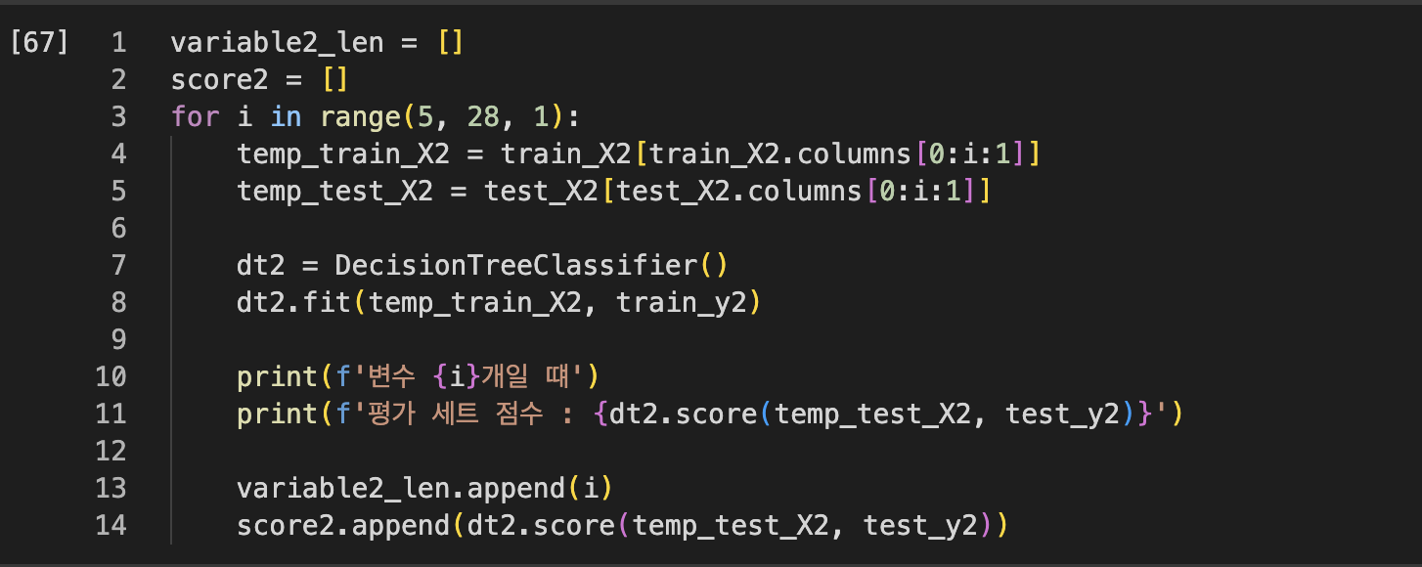
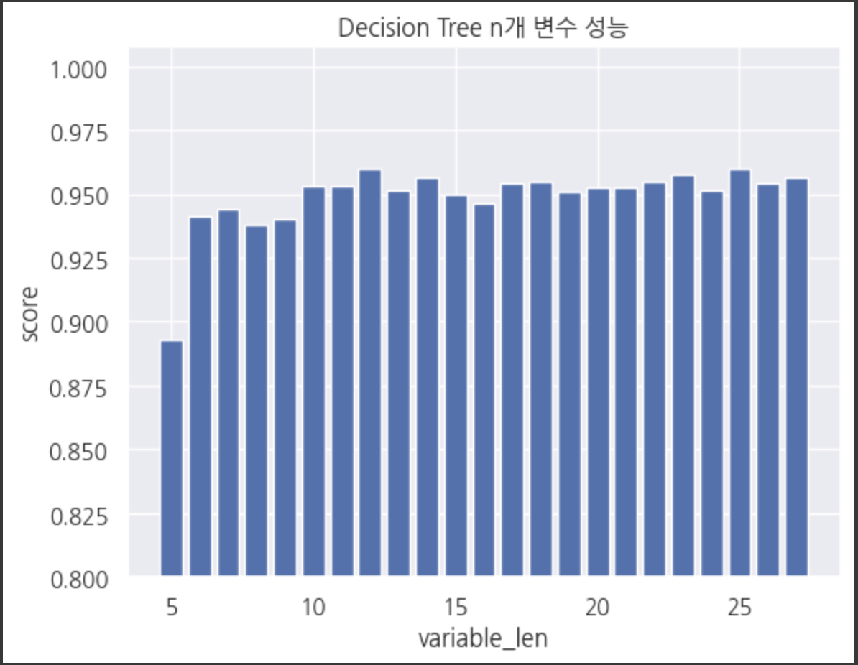
7. 기본 모델링
5개 변수 ~ 27개 변수까지 하나씩 해서 모델의 정확도를 확인한다.
-> Decision Tree

Slide 36
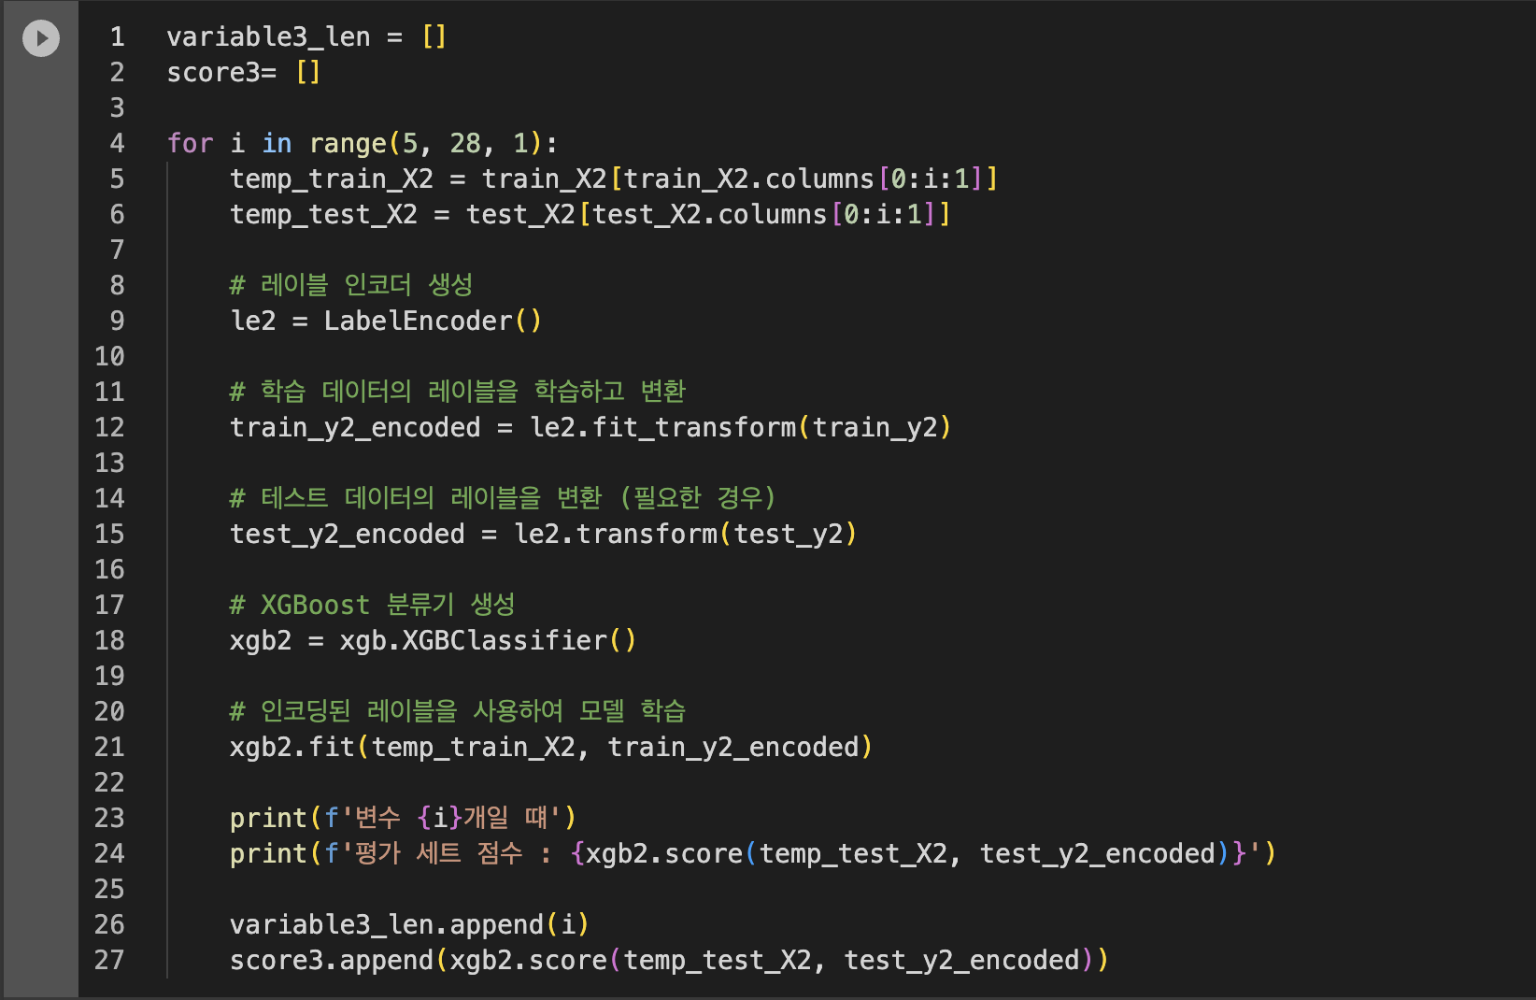
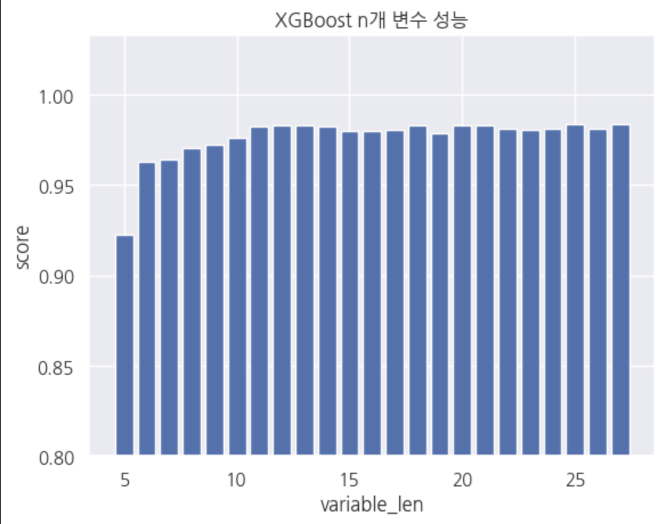
7. 기본 모델링
5개 변수 ~ 27개 변수까지 하나씩 해서 모델의 정확도를 확인한다.
-> XGBoost

Slide 37
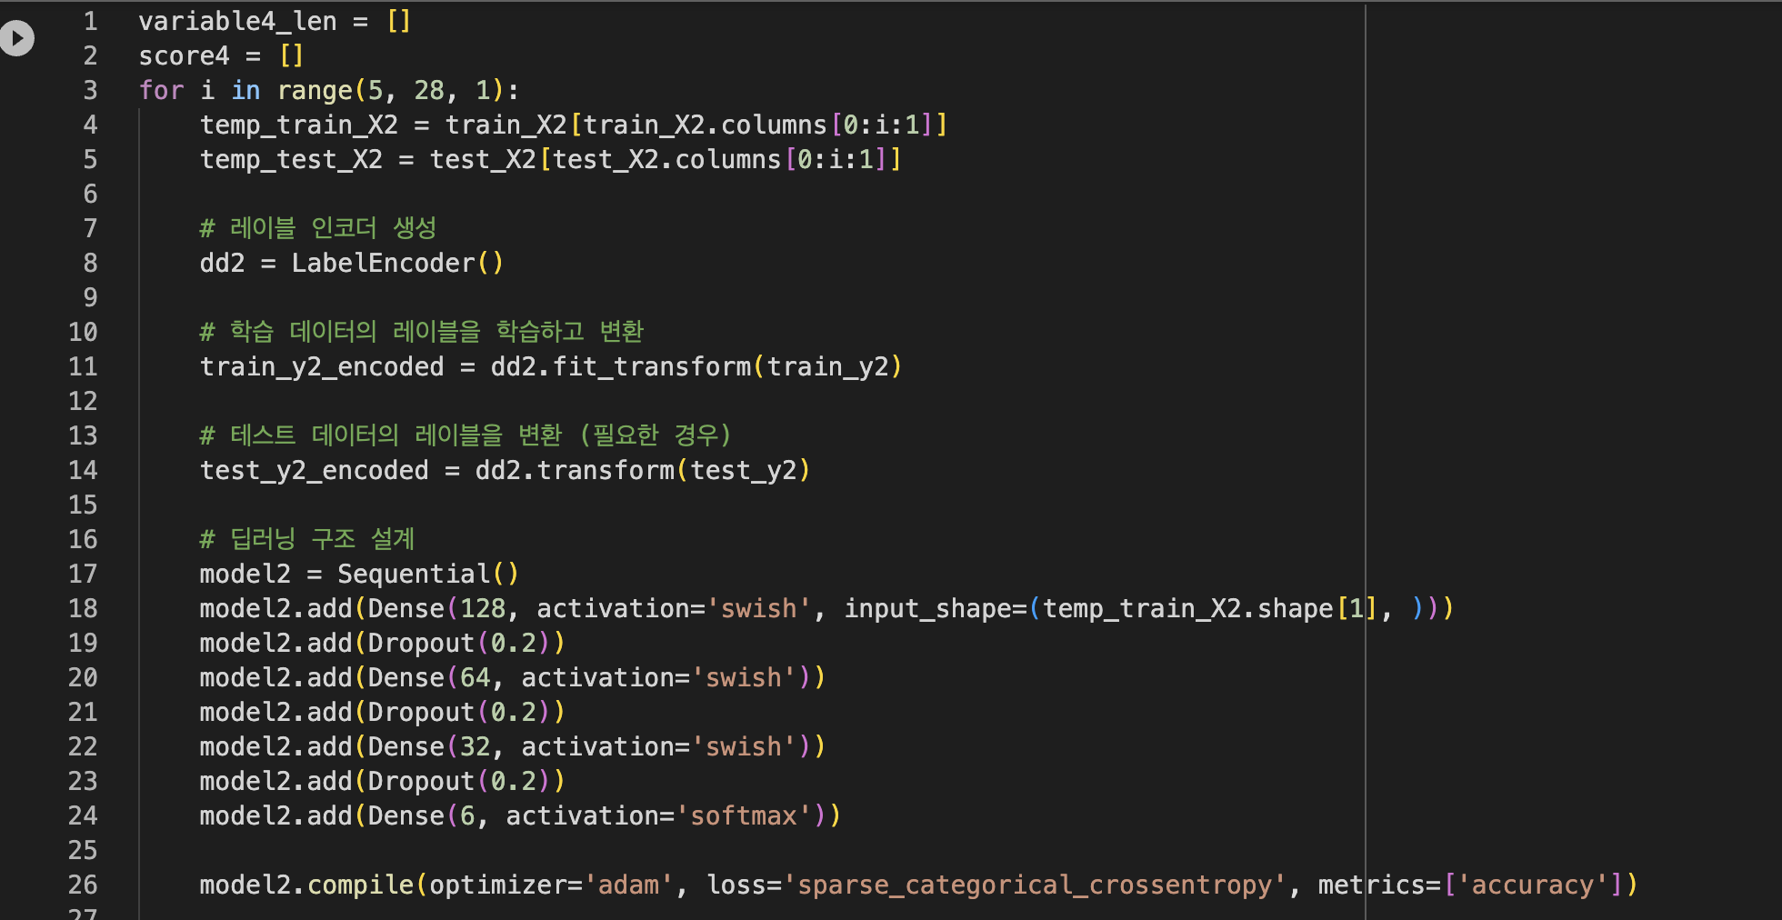
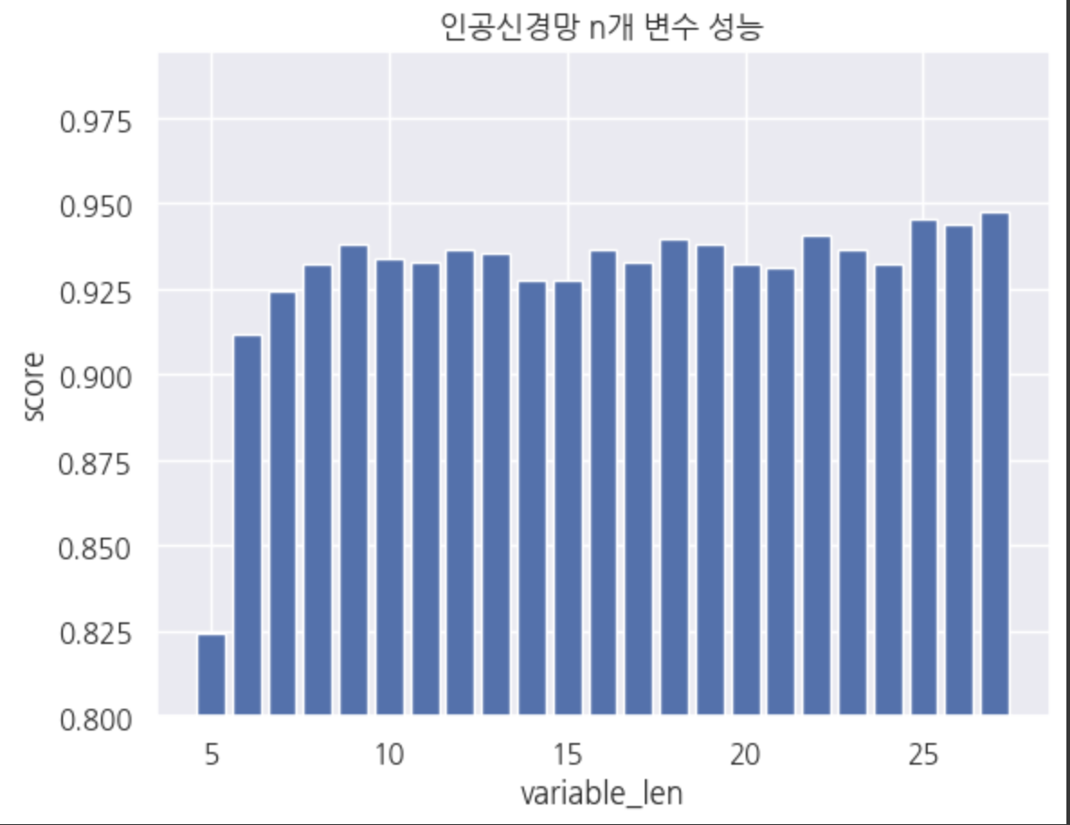
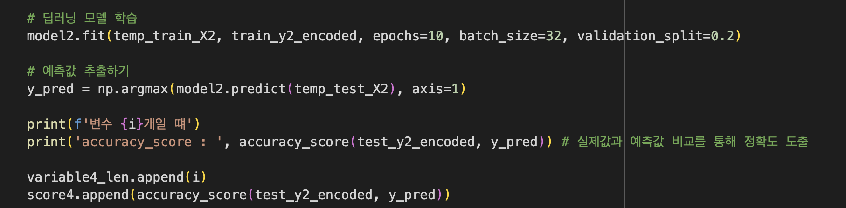
7. 기본 모델링
5개 변수 ~ 27개 변수까지 하나씩 해서 모델의 정확도를 확인한다.
-> 인공신경망

Slide 38
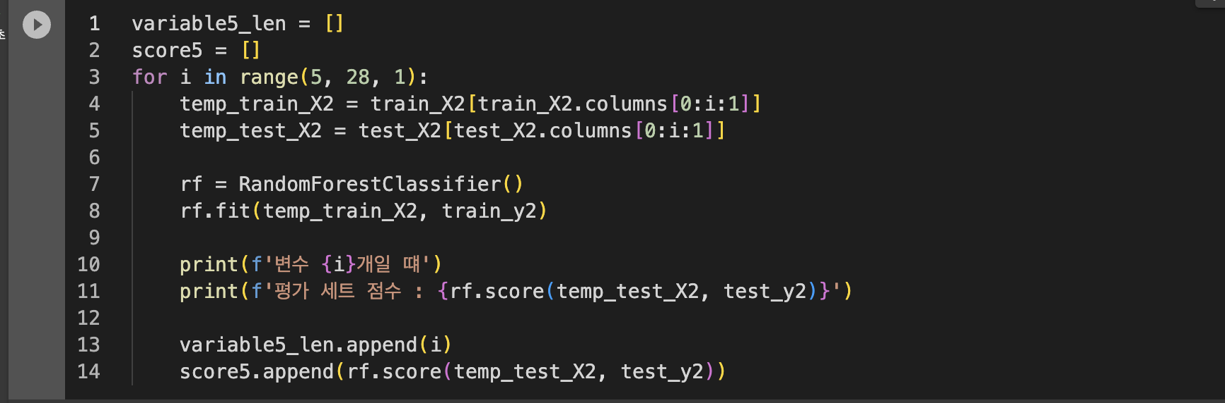
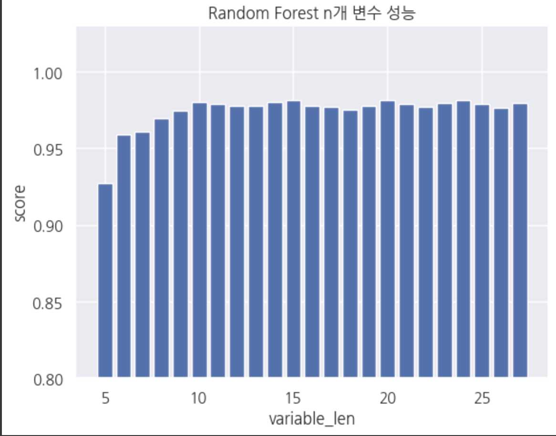
7. 기본 모델링
5개 변수 ~ 27개 변수까지 하나씩 해서 모델의 정확도를 확인한다.
-> Random Forest

Slide 39
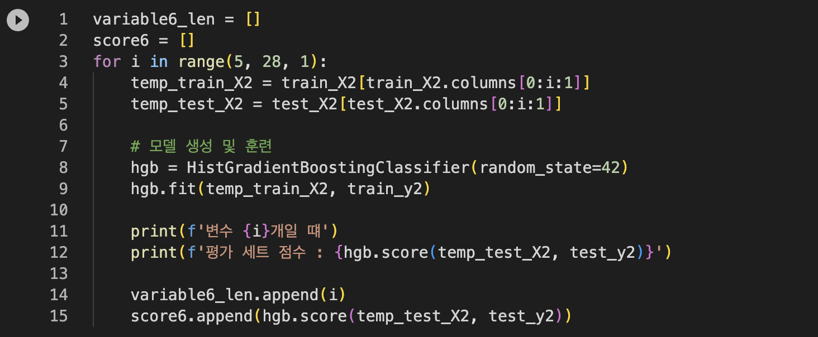
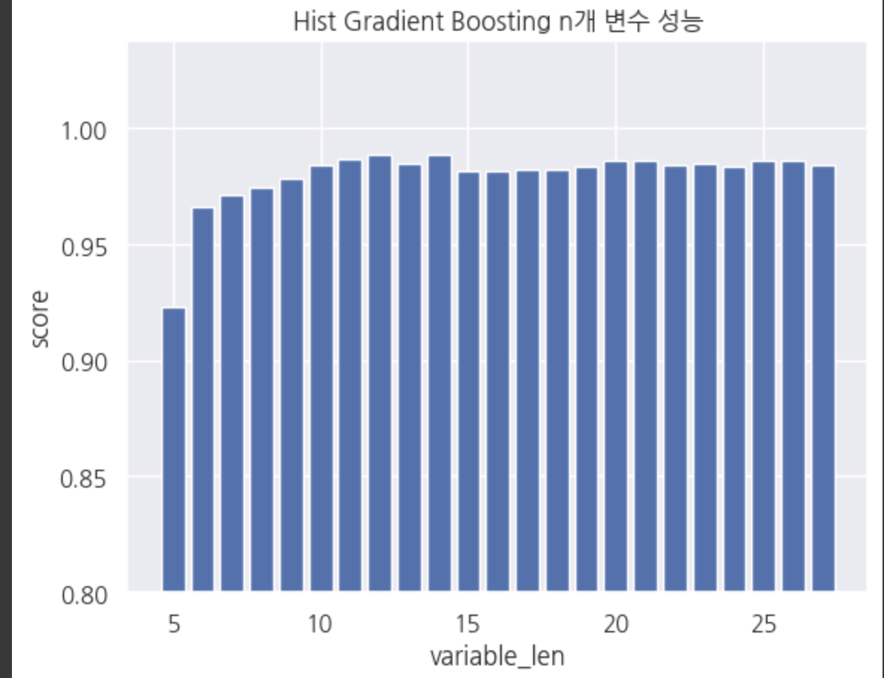
7. 기본 모델링
5개 변수 ~ 27개 변수까지 하나씩 해서 모델의 정확도를 확인한다.
-> Hist Gradient Boosting

Slide 40
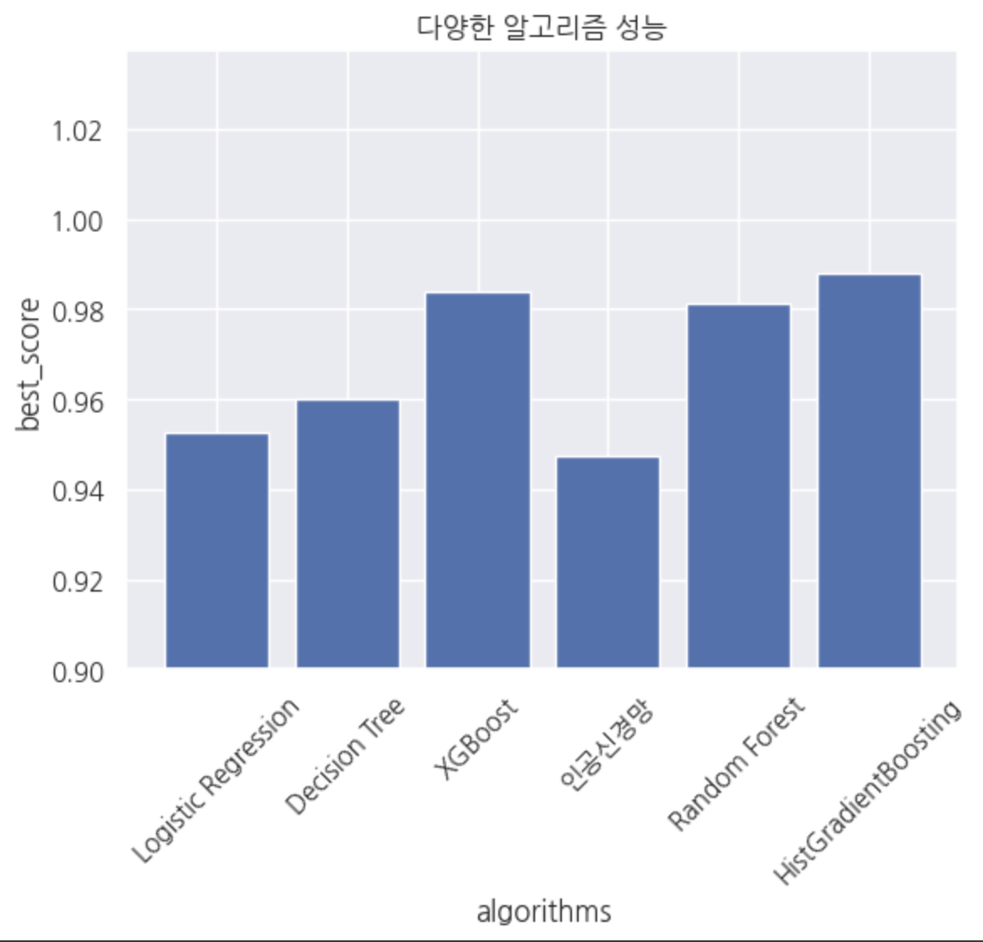
7. 기본 모델링
다양한 알고리즘의 성능을 전반적으로 확인한다.

Slide 41
8. 단계별 모델링
변수 12, 14개를 사용하면서 Hist Gradient Boosting 알고리즘을 사용했을 떄
최대 성능이 나왔다.
따라서 변수 12개를 사용하고 Hist Gradient Boosting 알고리즘을 사용하면서
단계별 모델링을 수행하고자 한다.

Slide 42

8. 단계별 모델링
단계별 모델링을 수행하기 위한 사전 작업을 수행한다.
-> 변수 12개만 사용한다.

Slide 43
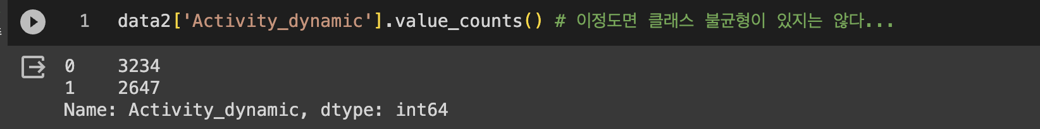
8. 단계별 모델링
정적 행동(LAYING, SITTING, STANDING)이면 0를 부여
동적 행동(WALKING, WALKING-UP, WALKING-DOWN이면 1를 부여
-> 모델 1에 활용할 예정이다.

Slide 44
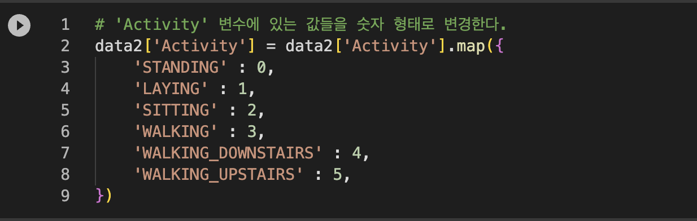
8. 단계별 모델링
Activity 변수를 문자열 형태에서 숫자 형태로 변환
-> 일부 머신러닝 알고리즘은 문자열을 자동적으로 0부터 연속하는 정수로 변환하지만,
그렇지 않은 알고리즘도 존재한다. 따라서 마음 편하게 숫자 형태로 변환하는 것이 좋다.

Slide 45
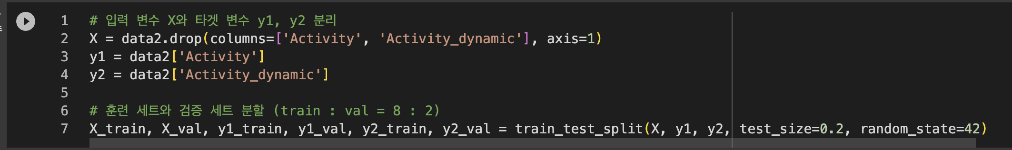
8. 단계별 모델링
단계별 모델링을 수행하기 위해 훈련 세트와 검증 세트로 분할한다.

Slide 46
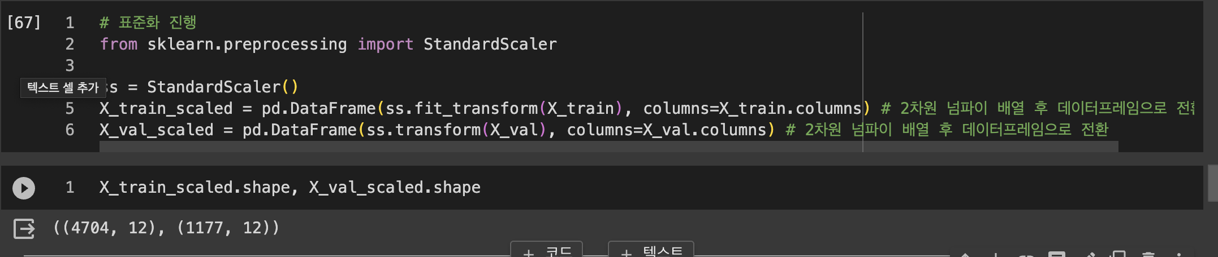
8. 단계별 모델링
표준화 진행

Slide 47


8. 단계별 모델링
정적 행동(0)과 동적 행동(1)를 구분하는 모델 1을 학습하고, 검증용 데이터로 예측값을 추출한다.

Slide 48

8. 단계별 모델링
정적 행동을 0, 1, 2로 분류하는 모델 2-1를 만들기 위한 사전 작업이다.
-> 해당 클래스(0, 1, 2)는 데이터 균형인 것 같아서 별다른 조치는 하지 않았다.

Slide 49
8. 단계별 모델링
정적 행동을 분류하는 모델 2-1를 학습한다.

Slide 50

8. 단계별 모델링
동적 행동을 3, 4, 5로 분류하는 모델 2-2를 만들기 위한 사전 작업이다.
-> 해당 클래스(3, 4, 5)는 데이터 균형인 것 같아서 별다른 조치는 하지 않았다.

Slide 51

8. 단계별 모델링
동적 행동을 분류하는 모델 2-2를 학습한다.

Slide 52

8. 단계별 모델링
검증용 데이터로 모델 1를 거쳐 모델 2-1 혹은 모델 2-2를 수행하는 파이프라인을 거쳐서 예측값을 저장한다.

Slide 53

8. 단계별 모델링
실제값과 예측값을 비교하여 정확도를 추출한다.

Slide 54
8. 단계별 모델링
진정한 테스트 데이터를 이용하여 정확도를 추출했다.

